Slide 1
高等学校 保健体育（科目体育）
〔入学年次〕
球技：ゴール型
「バスケットボール」
【思考力，判断力，表現力等編】
※使用している写真や動画については，千葉県立千葉北高等学校から，個人情報使用承諾を頂戴しております。
協議会及び学校教育以外での無断使用は，著作権法上での例外を除き禁止されています。
学習時間の目安：約30分

Slide 2
「思考力，判断力，表現力等」編
この教材で扱う内容
・選択した運動について，合理的な動きと自己や仲間の
動きを比較して，成果や改善すべきポイントとその理
由を仲間に伝えること。
・自己や仲間の技術的な課題やチームの作戦・戦術につ
いての課題や課題解決に有効な練習方法の選択につい
て，自己の考えを伝えること。
・球技の学習成果を踏まえて，自己に適した「する，み
る，支える，知る」などの運動を継続して楽しむため
の関わり方を見付けること。

Slide 3
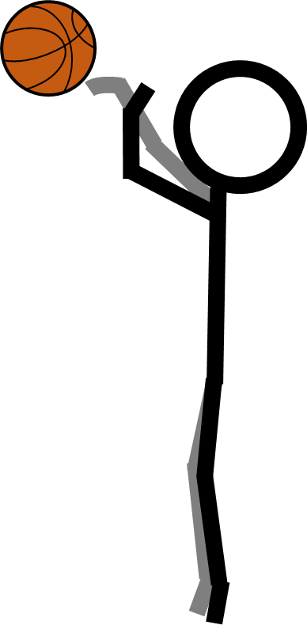
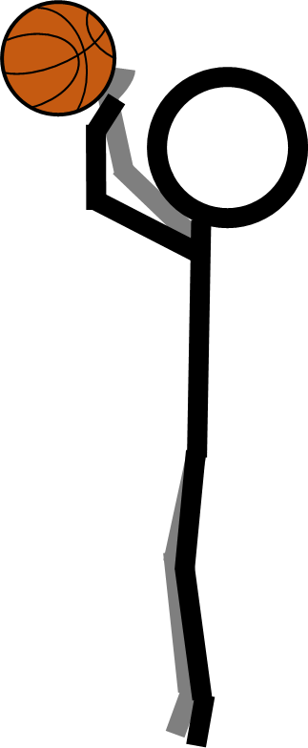
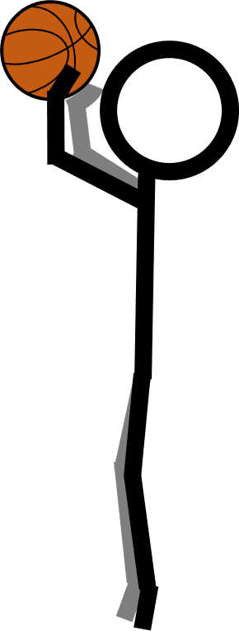
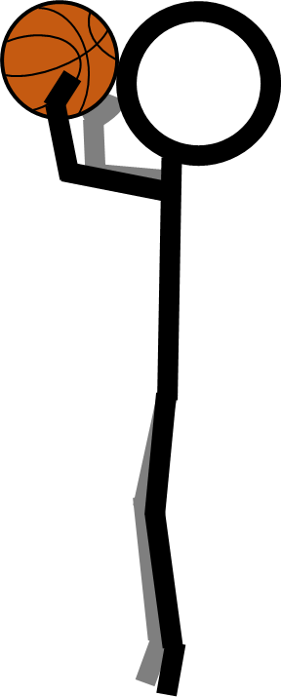
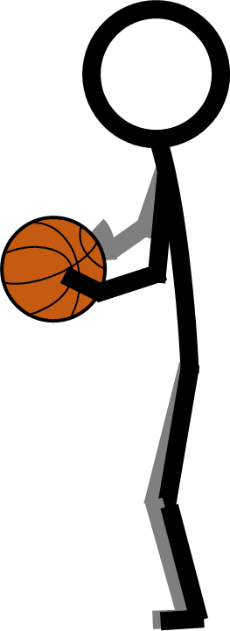
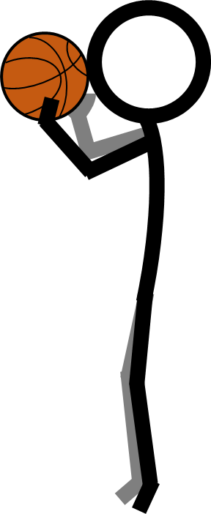


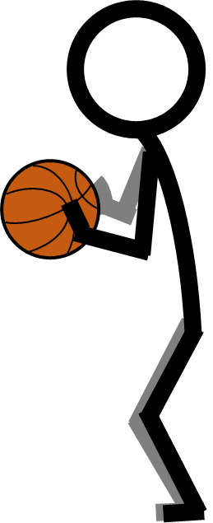

「思考力，判断力，表現力等」編
45度
１ シュートフォームのポイントをまとめましょう。
シュートフォームのポイントを学習カードにまとめましょう。
【学習カード②－１】
3

Slide 4
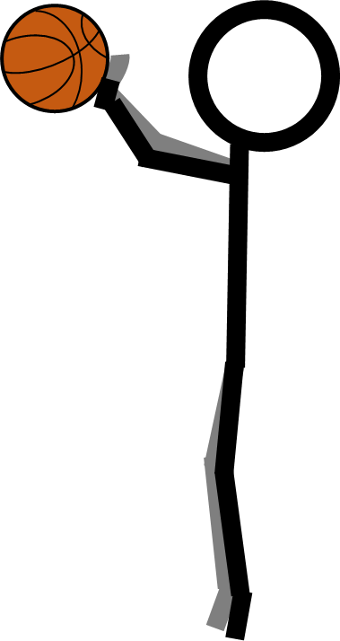
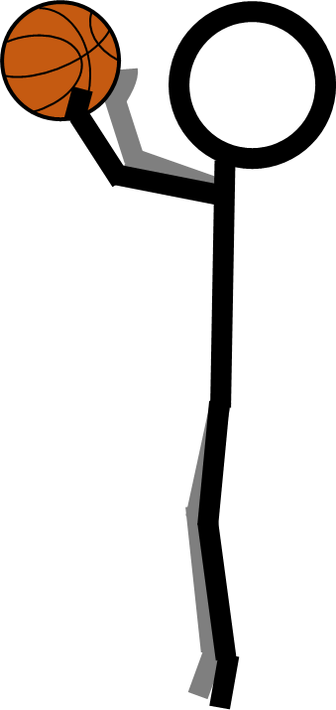
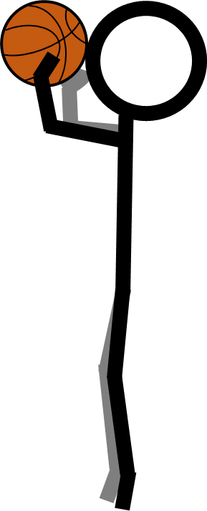
「思考力，判断力，表現力等」編
２ 動きを見て、改善するポイントとその理由を記述する
シュートフォームの改善するポイントとその理由を学習カードにまとめましょう。
【学習カード②－２】
4

Slide 5
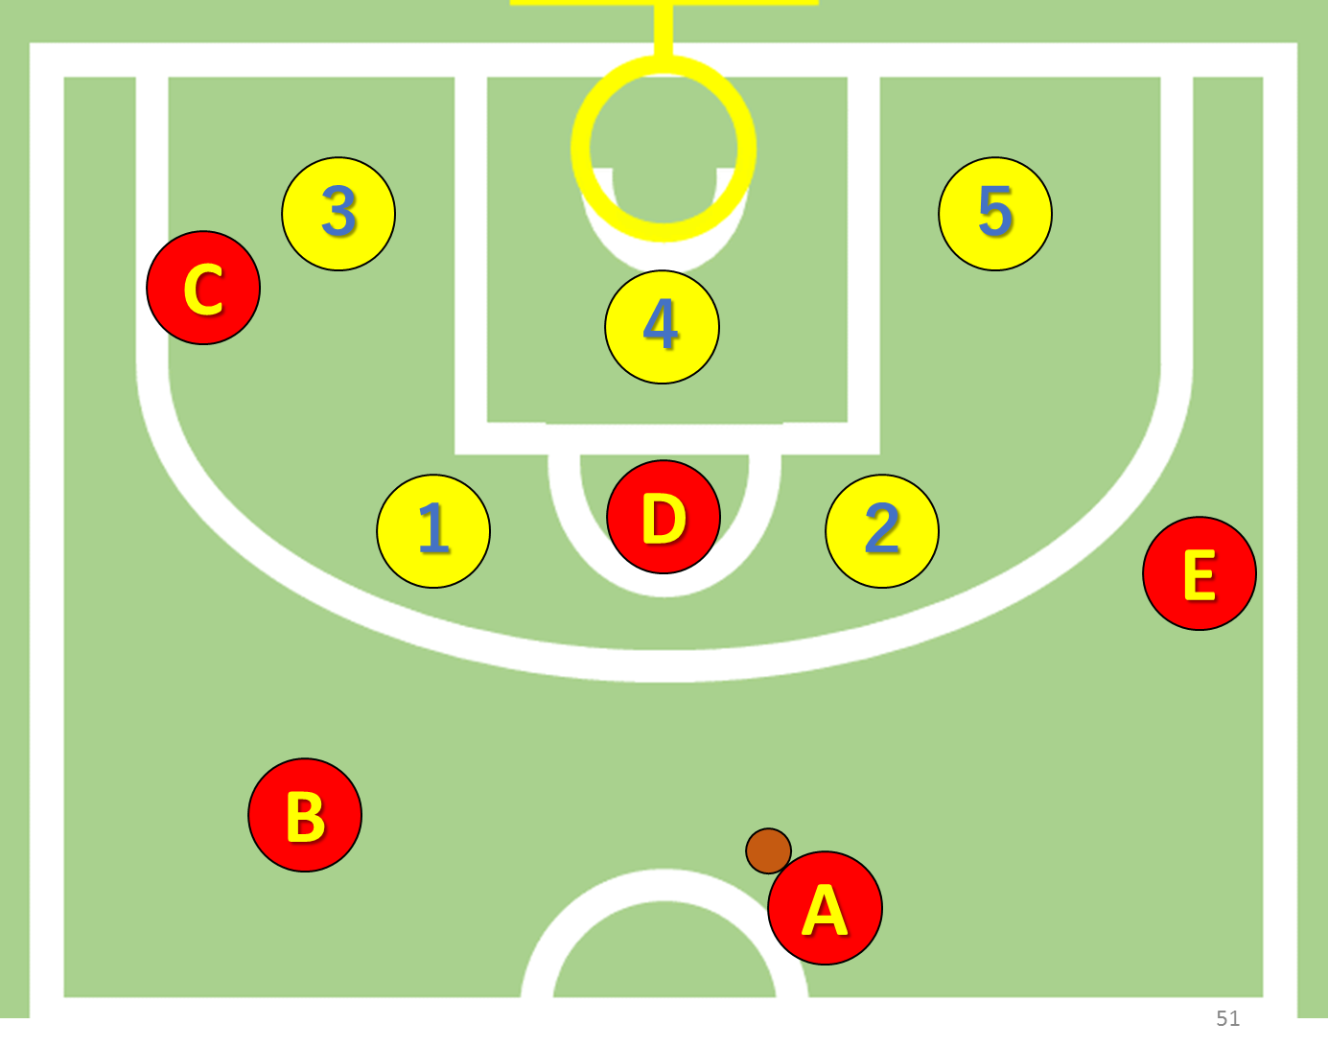
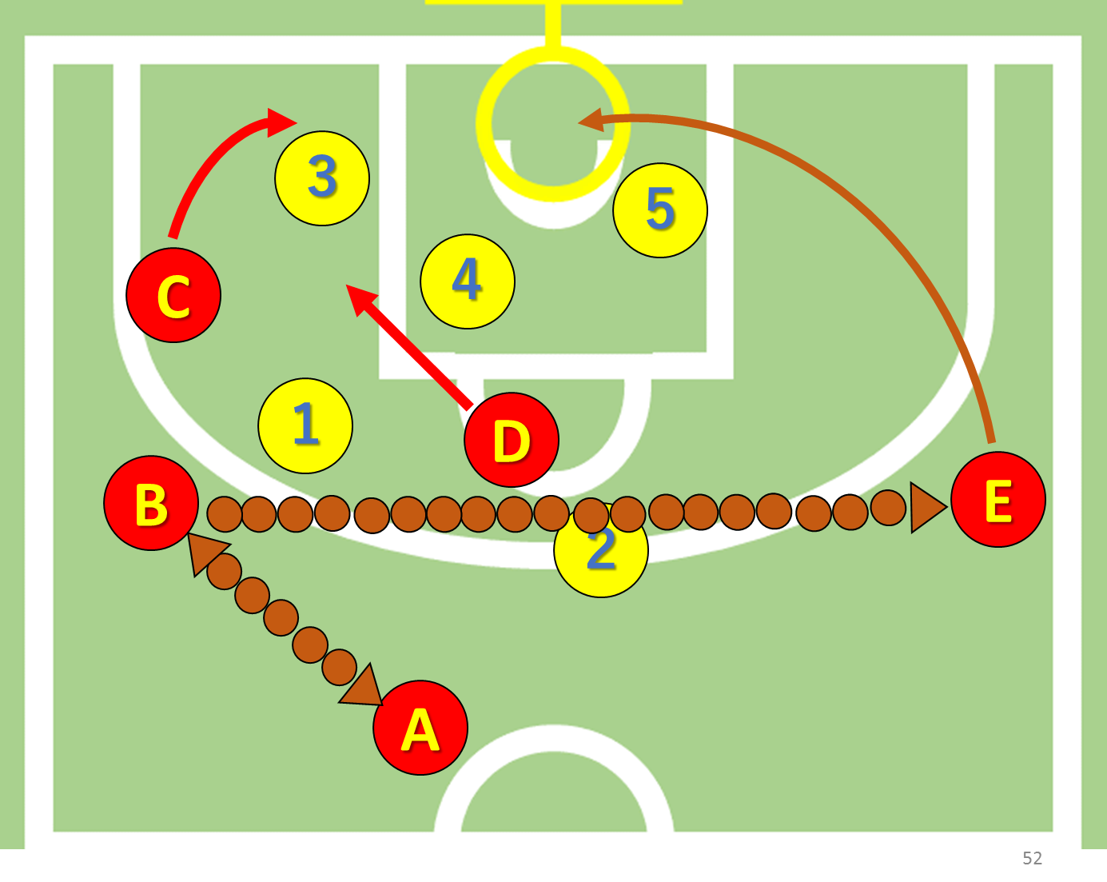
「思考力，判断力，表現力等」編
ゾーンディフェンスの特徴をまとめる
ゾーンディフェンスのポイントについて，学んだことや調べ
たことについてまとめましょう。
【学習カード②－３】
動きを見て、改善するポイントとその理由を記述する
2-1-2のゾーンディフェンスに対して，右下のように攻略され
ました。ディフェンス側はどのように対処すればよかったの
かをまとめましょう。（次のスライドの動き参照）
2-1-2のゾーンディフェンス図
2-1-2の攻略図
【学習カード②－４】
5

Slide 6
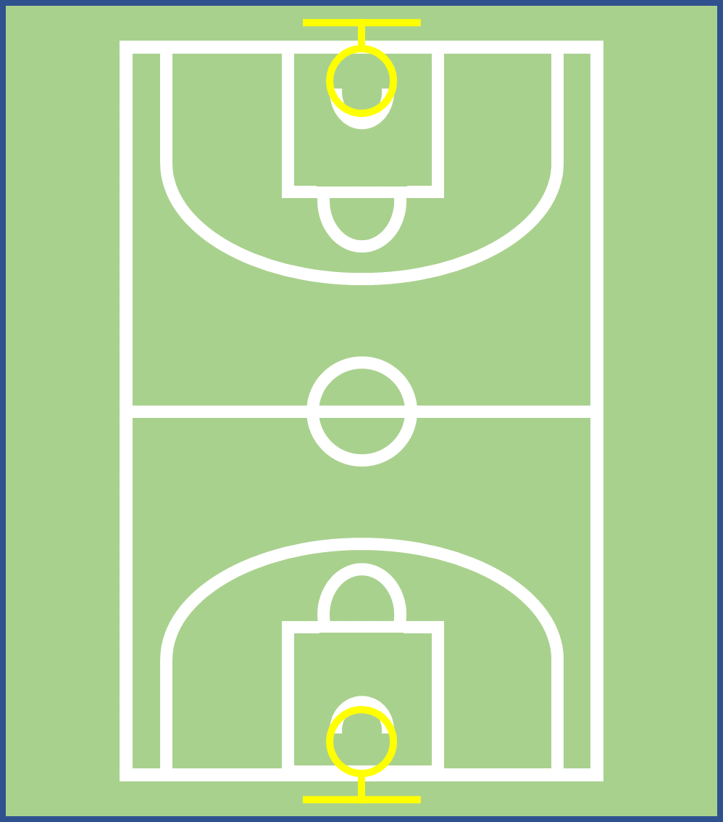
「思考力，判断力，表現力等」編
３
５
C
４
１
D
２
E
B
A

Slide 7
「思考力，判断力，表現力等」編
C
３
５
４
D
１
E
B
２
A
どのように対処すればよかったのでしょう？
【学習カード②－４】

Slide 8
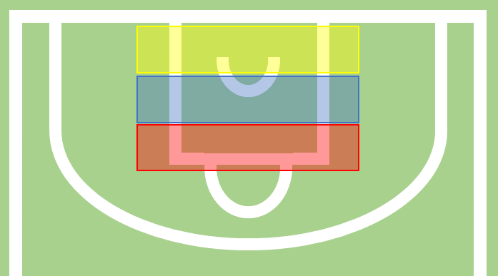
「思考力，判断力，表現力等」編
やってみよう①
自己課題（例）
シュートした時に，ミドルポストエリアになるとシュートが届かなかった。（自己の学習課題）
どのようにすれば解決できるのかを考えてみよう。
（学習カードへの記入なし、次のスライドで解説の例示）
ローポストエリア
ミドルポストエリア
ハイポストエリア
8

Slide 9
「思考力，判断力，表現力等」編
やってみよう①解説
考えられる解決要素（例）
フォームのポイントを確認する
（構えの位置・肘の曲げ伸ばし・膝の使い方・フォロースルーの高さ・連続した動作など）→次のスライドでフォームを確認しよう！
シュート練習で確認しながら技術の修正をする
（何をどのように修正し，どのように練習するか。）
（例：フォロースルーの高さが一定ではない→家庭学習を含めて，ボールを放つときの角度を安定させる練習を行う。その上でローポストエリアから徐々に範囲を広げる）など
他者と比較して、情報を得る
（お互いにシュートフォームを確認し，情報交換を行い伝え合う）
9

Slide 10
「思考力，判断力，表現力等」編
45度
シュートフォームのポイント
10

Slide 11
思考力・判断力・表現力等③－４
「思考力，判断力，表現力等」編
やってみよう②
【学習カード②－５】
次のスライドの動きを見て考えましょう。
マンツーマンディフェンスをされており，パスを出すところがない。（学習課題）
攻撃側はどのように動けばパスを受けることができるだろうか。考えたことを学習カードへまとめましょう。（課題解決）
11

Slide 12
「思考力，判断力，表現力等」編
１
Ｄ
３
Ｅ
ヒント
ボールを持っていないＢ～Ｅの動きを考えてみよう。
２
５
Ｃ
４
Ｂ
A
12

Slide 13
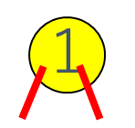
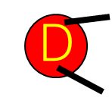

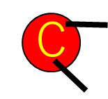
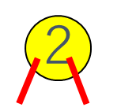
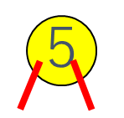
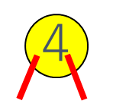
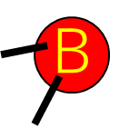

「思考力，判断力，表現力等」編
攻撃側はどのように動けば、パスを受け取ることができるだろうか。考えたことを学習カードへまとめましょう。
１
Ｄ
３
Ｅ
２
５
Ｃ
４
Ｂ
A
【学習カード②－５】
13

Slide 14
「思考力，判断力，表現力等」編
生涯スポーツを踏まえた「する，みる，支える，知る」
バスケットボールの学習成果を踏まえて，高校卒業後の自己に適した「する，みる，支える，知る」などの運動を継続して楽しむための関わり方を考え，それぞれまとめましょう。
（バスケットボールへの関わり方に限らず、考えて構いません）
【学習カード②－６】

Slide 15
学習カード記入上の留意事項（例）
動きを見てシュートフォームについてまとめましょう。
ゾーンディフェンスについて、調べたことや学んだことについてまとめましょう。
対処方法を考え、まとめましょう。
提示された課題について、解決方法をまとめましょう。
「する，みる，支える，知る」などの運動を継続して楽しむための関わり方を考え，それぞれまとめましょう。
自己評価に○をし、感想を記入しましょう。

